Slide 1
3
1_1
3
2_1
2
2_2
3
3_1
15
3
2
3_4
3_2
3_3
3
2
4_2
15
0
2
3
2
4_1
4_3
4_4
4_5
4_6
4_7
3
17
2
12
15
25
0
2
5
3
2
14

Slide 2
3
1_1
3
2_1
2_2
3
17
2
X
X >= 2:
节点2_2值为2，则节点1_1的值为3.
X < 2:
则节点2_2的值为X，X<2<3，节点1_1的值仍为3.
无论X的值如何变化，对1_1的取值无影响，所以我们可以不对X进行检索，这个过程称为剪枝。

Slide 3


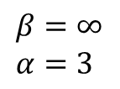
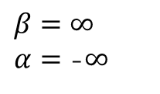


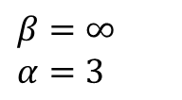
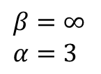

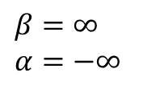

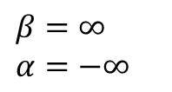



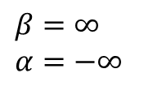


$β=$ $∞$
$α=$ $−∞$
3
1_1
$α=$ $3$
$β=$ $3$
$β=$ $∞$
$α=$ $−∞$
$β=$ $3$
3
$β=$ $∞$
$α=$ $3$
3
2_2
2_1
$β=$ $∞$
$α=$ $−∞$
3
3_1
$β=$ $3$
$α=$ $−∞$
15
$β=$ $∞$
$α=$ $3$
3
3_3
$β=$ $2$
3_2
3_4
$α=$ $3$
$β=$ $∞$
$α=$ $3$
$α=$ $1$5
$β=$ $3$
$β=$ $2$
$β=$ $∞$
$α=$ -$∞$
$β=$ $∞$
$α=$ $3$
3
2
$β=$ $3$
$α=$ $−∞$
15
2
3
3
17
2
12
15
25
0
2
5
3
2
14

Slide 4
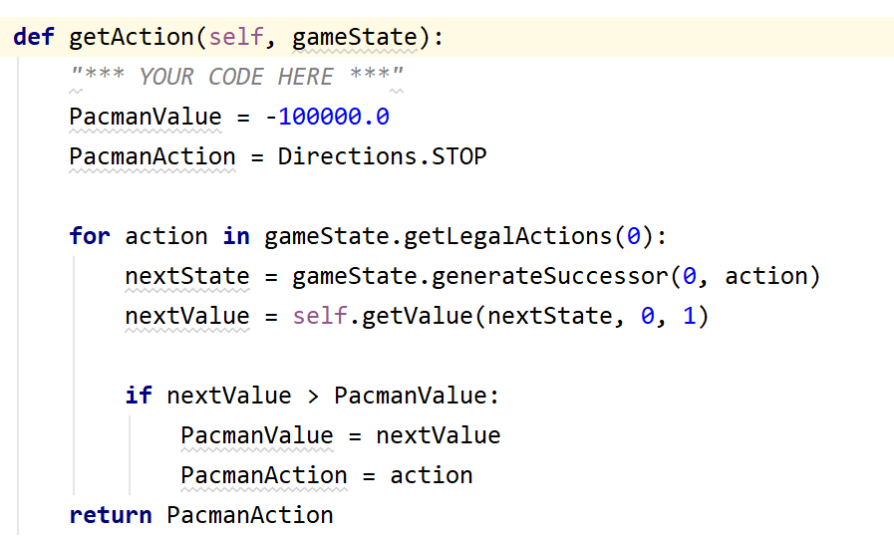
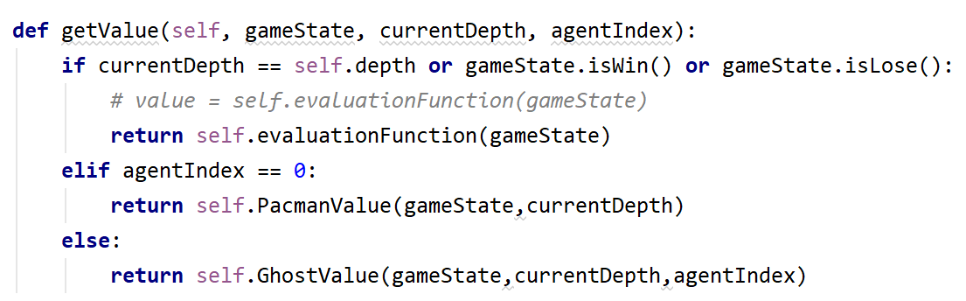
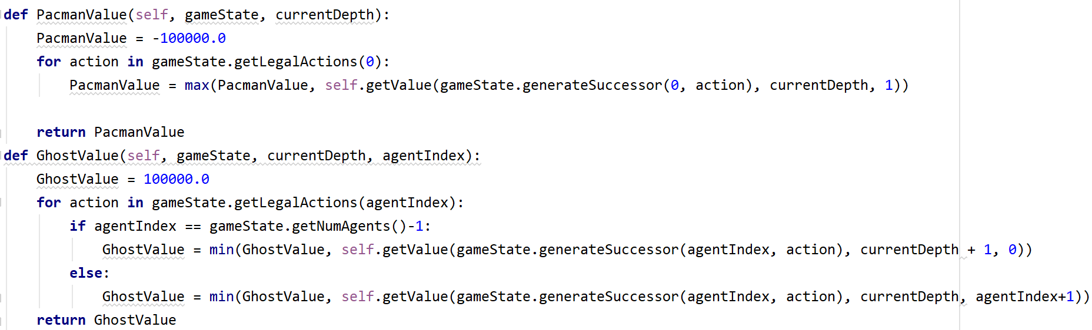

Slide 5
getValue(_, 0, 1)
GhostValue(_, 0, 1)
getValue(_, 1, 1)
GhostValue(_, 1, 1)
Ghost1: Actions
Ghost1: Actions
getValue(_, 0, 2)
GhostValue(_, 0, 2)
getValue(_, 1, 2)
GhostValue(_, 1, 2)
Ghost2: Actions
Ghost2: Actions
getValue(_, 1, 0)
PacmanValue(_, 1)
getValue(_, 2, 0)
Pacman: Actions
value

